Slide 1
PENGEMBANGAN SISTEM INFORMASI WEDDING ORGANIZER MAHESWARI ENTERPRISE MENGGUNAKAN METODE AGILE SCRUM
Rifa Nurfalah 19.14.1.0012
Fakultas Teknik
Universitas Majalengka

Slide 2
Sistem?
Informasi?
Sistem Informasi?
Notes:
sistem adalah sekumpulan entitas (hardware, brainware, software) yang saling berinteraksi, dihubungkan bersama untuk memudahkan aliran informasi, materi untuk mencapai suatu tujuan.
Contoh sistem adalah sebuah televisi. Bila televisi tersebut dibuka, maka akan menampilkan banyak komponen seperti kabel, prosessor, monitor, dan lainnya dengan fungsi yang berbeda-beda. Namun, semua komponen itu bekerja untuk tujuan yang sama, yaitu menayangkan gambar.
Informasi adalah keterangan, pernyataan, gagasan, dan tanda-tanda yang mengandung nilai, makna, dan pesan, baik data, fakta maupun penjelasannya yang dapat dilihat, didengar, dan dibaca yang disajikan dalam berbagai kemasan dan format sesuai dengan perkembangan teknologi informasi dan komunikasi secara elektronik ataupun non elektronik yang dihasilkan, disimpan, dikelola, dikirim, dan/atau diterima .
Sistem informasi adalah suatu sistem dalam suatu organisasi yang mempertemukan kebutuhan pengolahan transaksi harian yang mendukung fungsi operasi organisasi yang bersifat manajerial dengan kegiatan strategi dari suatu organisasi untuk dapat menyediakan kepada pihak luar tertentu dengan informasi yang diperlukan untuk pengambilan keputusan.
Contoh dari sistem informasi salah satunya adalah Aktivias booking online. dimana Proses pemesanan tiket pesawat atau kereta, tiket nonton, penginapan kini bisa dilakukan secara online.

Slide 3


Maheswari Enterprise
Merupakan salah satu pelayanan jasa wedding organizer yang berada di Kabupaten Majalengka.
Notes:
Maheswari Enterprise merupakan salah satu jasa wedding organizer yang berada di Kabupaten Majalengka, Provinsi Jawa Barat. Yang didirikan pada tanggal 9 Mei tahun 2021 Owner maheswari enterprise itu sendiri adalah a arki aji pangestu, S.T, Maheswari enterprise ini bertujuan membantu merencanakan dan mengorganisir pesta pernikahan di hari H, seperti mengkordinasikan vendor dan melakukan technical meeting.
Wedding Organizer (WO) merupakan suatu layanan yang berfungsi secara pribadi membantu calon pengantin dan keluarga dalam perencanaan dan supervisi pelaksanaan rangkaian acara pesta pernikahan sesuai dengan jadwal dan anggaran yang telah ditetapkan.

Slide 4
Latar Belakang
36 Pengantin
Bulan Mei
0 pengantin
Bulan April
Notes:
Berdasarkan hasil grafik, dapat dilihat bahwa pemesanan jasa Wedding Organizer di Maheswari Enterprise pada tahun 2022, terlihat jelas bahwa permintaan tertinggi berada pada bulan Mei sehingga terdapat 36 Bride/ pengantin.
Berdasarkan data melalui observasi sebelumnya diperoleh informasi bahwa pada bulan Mei mengalami peningkatan hal itu disebabkan karena beberapa faktor yaitu libur lebaran, dan menurut islam merupakan bulan baik untuk menyelenggarakan pernikahan karena bulan dzulqa'dah sering diidentikan dengan lambang ketenangan karena terletak di antara dua hari raya, yaitu Idul Fitri di bulan Syawal dan Idul Adha di bulan Dzulhijjah.
Karena, pada bulan baik ini banyak yang menyelenggarakan pernikahan. Sebaliknya, pada bulan April mengalami penurunan jumlah Pemesanan jasa Wedding organizer Maheswari Enterprise hal ini di sebabkan hari raya idul fitri dimana masyarakat jarang menyelenggarakan pernikahan.
Berdasarkan gambar grafik dapat dijelaskan bahwa permintaan jasa Wedding Organizer sangat penting bagi calon pengantin.

Slide 5
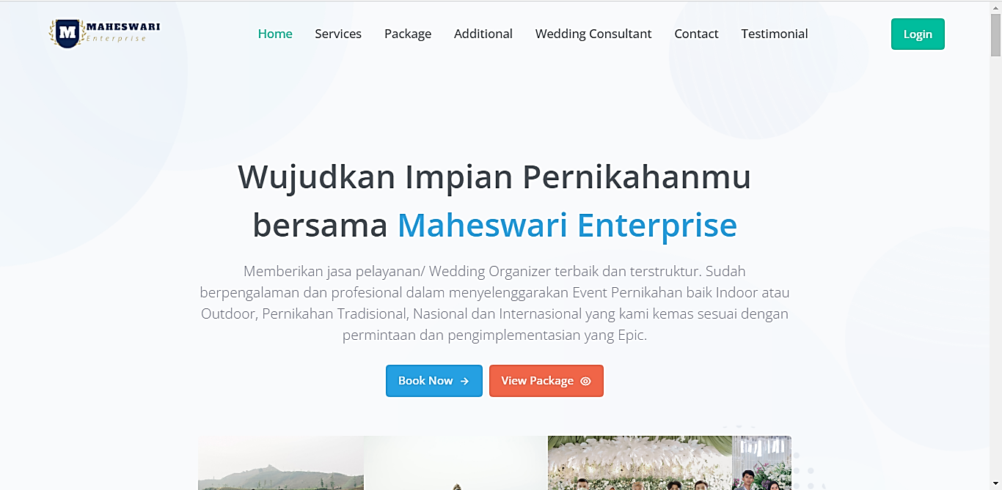
Latar Belakang
https://maheswarienterprise.com/
Notes:
Maheswari Enterprise memiliki pelayanan yang sudah menggunakan sistem informasi yang ditunjukan pada gambar tersebut merupakan tampilan halaman landing atau web Maheswari Enterprise dimana di halaman ini kita dapat melihat paket jasa Maheswari Enterprise, mengetahui apa saja yang ada di maheswari dari mulai service, dokumentasi, wedding consultant dan testimoni
serta jika ingin memesan jasa Maheswari Enterprise calon pengantin hanya perlu mengklik button booking now dan mengisi form yang telah disediakan sistem dan melakukan down payment minimal 10% dari harga yang telah di tentukan. serta client atau calon pengantin harus mengkonfirmasi pembayaran kepada admin melalui whatapp jika sudah melakukan down payment.
Namun sayangnya fitur yang ada pada sistem informasi Maheswari Enterprise ini hanya terdapat paket jasa only tidak terdapat paket all package dan pembayarannya pun belum menggunakan payment gateway masih menggunakan cara transfer ke nomor rekening yang ditentukan.
Maka solusi untuk mengatasi masalah ini perlu pengembangan sistem informasi wedding organizer Maheswari Enterprise, Dalam proses pengembangan sistem ini, proses pengembangan akan menggunakan metode Agile Scrum.

Slide 6
Identifikasi Masalah
Sistem informasi Maheswari Enterprise saat ini belum mengunakan sistem pembayaran payment gateway.
Belum adanya tampilan all package dan form pemesanannya pada halaman web Maheswari Enterprise.
Notes:
Terdapat identifikasi masalah yaitu

Slide 7
Rumusan Masalah
Bagaimana membuat fitur pembayaran payment gateway dalam sistem informasi Maheswari Enterprise?
Bagaimana membuat tampilan all package dan form pemesanannya pada halaman web Maheswari Enterprise?
Notes:
Maka terdapat rumusan masalahnya yaitu…

Slide 8
Batasan Masalah
Sistem informasi ini adalah sistem pemesanan jasa wedding organizer Maheswari Enterprise.
Sistem informasi ini dibuat dengan Framework Laravel karena lebih memudahkan pengguna.
Sistem informasi maheswari ini terdiri dari lima table yang terdiri dari users, testimoni, product, booking dan booking_detail.
Sistem Login ini memilik dua hak akses yaitu untuk admin sebagai owner dan user sebagai bendahara.
Pada pengembangan sistem informasi ini peneliti menambahkan fitur all package dan pemesanannya.
Sistem informasi ini hanya mengelola data pemesanan jasa pernikahan dan menampilkan paket-paket yang ada di Maheswari Enterprise.
Notes:
Berikut adalah Batasan masala …..

Slide 9
Batasan Masalah
Sistem informasi ini tidak menyediakan data calon pengantin secara detail.
Sistem Informasi ini memiliki fitur untuk mendownload laporan pemesanan jasa wedding organizer Maheswari Enterprise.
Metode pambayaran online hanya menggunakan metode pembayaran yang disediakan payment gateway midtrans.
Payment gateway masih menggunakan environment sandbox (percobaan)
Konfimasi pembayaran pada sistem hanya dapat dilakukan manual oleh admin.
Pemesan jasa wedding organizer jika sudah melakukan down payment harus menghubungi admin untuk mengkonfirmasi pembayaran.
Pengembangan sistem informasi Maheswari Enterprise ini menggunakan metode agile scrum dan untuk pengujian sistem menerapkan pengujian usability testing.
Notes:
Selanjutnya……

Slide 10
Tujuan dan Manfaat
01
02
03
Mengimplementasikan payment gateway yang dapat memudahkan pembayaran calon pengantin ketika memesan jasa wedding organizer Maheswari Enterprise
Mengoptimalkan paket-paket yang ada di Maheswari Enterprise dengan menampilkan paket all package di web dan dapat memudahkan calon mengetahui paket apa saja yang tersedia.
Memudahkan Maheswari Enterprise dalam mengelola pemesanan jasa wedding organizer.
Notes:
tujuan dan manfaat dari sistem informasi maheswari ini adala …….

Slide 11
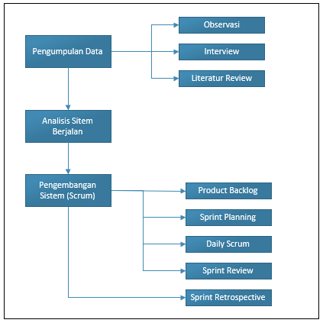
Metode Penelitian
Pengumpulan Data
Observasi (Pengamatan langsung)
Interview (Wawancara)
Literatur Review ( Studi Pustaka)
Notes:
Metode penelitian sistem informasi Maheswari Enterprise ini menggunakan metode Agile Scrum terbagi menjadi beberapa tahapan diantaranya pengumpulan data, desain sistem berjalan dan pengembangan sistem menggunakan scrum
Pengumpulan data terdiri dari 3 Langkah yaitu
Observasi / Pengamatan langsung dilakukan dengan cara mendatangi objek yang akan dikaji yaitu wedding organizer Maheswari Enterprise, pengamatan dimulai dari analisis sistem yang sedang berjalan dan gambaran umum mengenai objek penelitian.
Interview (Wawancara) untuk mendapatkan informasi sekaligus untuk meyakinkan bahwa data yang diperoleh atau dikumpulkan benar-benar akurat sesuai dengan keadaan yang sebenarnya, di sini saya berencana mewawancarai owner Maheswari Enterprise yaitu Kang Arki Aji Pangestu dan Super Crew Maheswari Enterprise.
Literatur Review ( Studi Pustaka) Dalam metode ini saya mengutip dari beberapa bacaan yang berkaitan, beberapa hal yang dikutip dapat berupa teori ataupun pendapat dari berbagai jurnal dan buku, Ini dimaksudkan untuk memberikan landasan teori yang kuat.

Slide 12
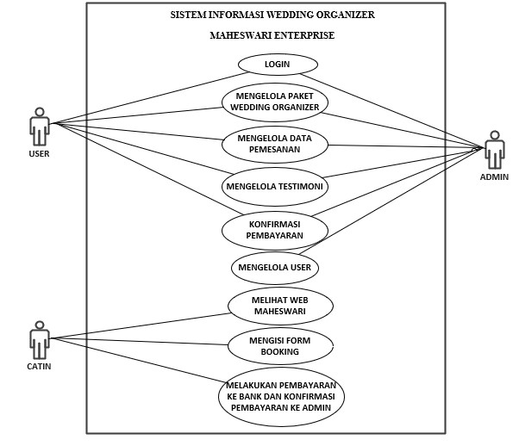
Metode Penelitian
2. Analisis Sitem Berjalan
Gambar Use Case Diagram Maheswari Enterprise
Notes:
Selanjutnya Analisis sistem berjalan yaitu merupakan data yang didapatkan pada tahap sebelumnya dipelajari dan dievaluasi dari berbagai permasalahan yang ada untuk dihasilkan analisis kebutuhan untuk sistem yang baru dan dimodelkan dengan Unified Modelling Language (UML).
Pada sistem informasi wedding organizer maheswari enterprise yang ditunjukan pada gambar Use Case Diagram ini memiliki dua hak akses login yaitu admin dan user, admin di peruntukan kepada owner dan bendahara. Perbedaan hak akses tersebut terletak pada pengelolaan user yang hanya bisa di akses oleh admin. Selain itu calon pengantin dapat memesan jasa wedding organizer atau melihat paket jasa wedding organizer melalui halaman landing.

Slide 13
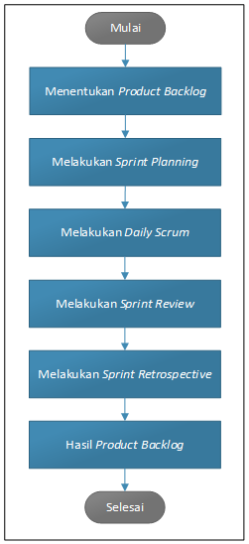
Metode Penelitian
3. Tahap Pengembangan Sistem
Pengembangan sistem ini menggunakan Agile Scrum, Model Agile adalah sekelompok metode pengembangan perangkat lunak yang dilakukan secara berulang dan bertahap sedangkan metode Scrum merupakan salah satu metode yang ada pada model Agile.
Notes:
Dan yang terakhir Tahapan pengembangan sistem informasi wedding organizer maheswari enterprise menggunakan metode agile scrum
Model Agile adalah sekelompok metode pengembangan perangkat lunak yang dilakukan secara berulang dan bertahap Model Agile mencakup serangkaian metode yang terdiri dari Scrum, Crystal Clear, Extreme Programming (XP), Adaptive Software Development (ASD), Feature Driven Development (FDD), dan Metode Dynamic Systems Development (DSDM) Crystal, Lean Software Development dan lain.
Pada serangkaian metode yang ada pada model Agile, sistem ini menggunakan metode Scrum pada tahap pengembangannya.
Metode Scrum merupakan salah satu metode yang ada pada model Agile. Scrum didefinisikan sebagai strategi pengembangan produk yang fleksibel di mana pengembang bekerja sebagai unit untuk mencapai tujuan Bersama.
Tahapan pengembangan ini terdiri dari beberapa tahapan yaitu menentukan product backlog, melakukan sprint planning, melakukan daily scrum, melakukan sprint review, melakukan sprint retrospective dan yang terakhir hasil product backlog.

Slide 14
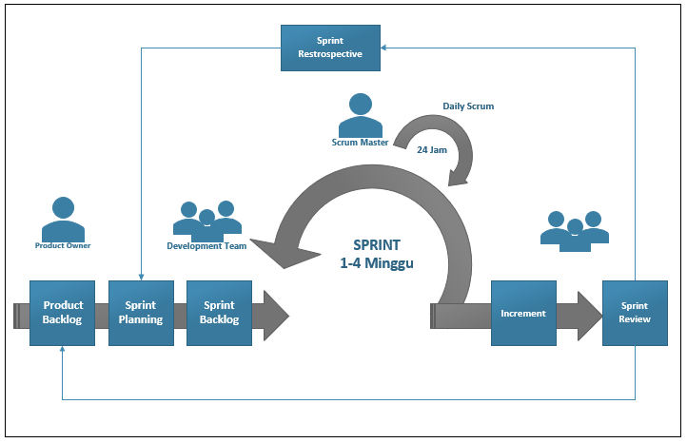
Metode Penelitian
Aktivitaas Agile Scrum:
Product Backlog
Sprint Planning
Daily Scrum
Sprint Review
Sprint Retrospective
Notes:
Pada aktivitas agile scrum Ada tiga pihak yang terlibat dalam Scrum, yaitu: Product Owner, Scrum Master, dan Tim Scrum
Product Owner merupakan orang yang bertanggung jawab untuk menentukan spesifikasi atau proses bisnis dari aplikasi yang akan dibangun. Product Owner akan membuat daftar semua kebutuhan awal yang harus dilakukan oleh Tim (disebut Product Backlog).
Scrum Master adalah orang yang mengatur proses scrum selama proyek. Scrum Master akan memperkenalkan dan mengimplementasikan cara kerja Scrum kepada tim dan memastikan semua orang di proyek menerapkan metode Scrum.
Tim Scrum adalah tim yang menjalankan proyek, mulai dari analis bisnis, analis sistem, pengembang, penguji, dan lainnya. Tim scrum bertanggung jawab untuk menyelesaikan Product Backlog yang disusun oleh Product Owner.
Berikut ini merupakan aktivitas-aktivitas pada scrum yang terdiri dari product backlog, sprint planning, daily scrum, sprint review dan sprint retrospective, Dalam satu kali sprint akan menghasilkan increment yang merupakan rilis produk dengan bertahap.
Maksud dari sprint adalah Sprint sebenarnya adalah periode waktu saat Tim Scrum bekerja bersama untuk menyelesaikan Increment.
Sedangkan increment merupakan rilis produk secara bertahap dari setiap sprint yang dilakukan.

Slide 15
Metode Penelitian
Product Backlog
No. | Backlog item | Deskripsi | Prioritas
1. | Halaman Landing Page | Pada halaman Landing page menambahkan paket all package Maheswari Enterprise. | Sangat Tinggi
2. | Pembayaran Payment Gateway | Pada metode pembayaran sistem informasi Maheswari Enterprise menerapkan payment gateway dengan midtrans. | Tinggi
Notes:
Berikut adalah tabel Product Backlog yang merupakan daftar kebutuhan atau fitur yang memiliki business value bagi klien dan harus diselesaikan selama pengembangan sistem. Berikut adalah product backlog sistem informasi Maheswari Enterprise:
Terdapat 2 backlog item diantaranya ada….

Slide 16
Metode Penelitian
2. Sprint Planning
No. | Backlog item | Deskripsi | Prioritas | Estimasi Waktu
1. | Halaman Landing Page | Pada halaman Landing page menambahkan paket all package Maheswari Enterprise. | Sangat Tinggi | 80 jam
2. | Pembayaran Payment Gateway | Pada metode pembayaran sistem informasi Maheswari Enterprise menerapkan payment gateway midtrans. | Tinggi | 60 jam
Notes:
Selanjutnya tahap ketika product owner memberikan urutan prioritas terhadap product backlog yang telah dibuat di awal. Product backlog tersebut dikembangkan menjadi sebuah sprint backlog untuk dikerjakan developer team dalam setiap sprint.
Pengembangan sistem informasi Maheswari Enterprise dilakukan selama 7 minggu dimulai dari minggu pertama bulan juni dan juli tahun 2023 dengan total kebutuhan total durasi sebesar 110 jam, dimana dalam 1 hari kerja adalah 8 jam dimulai pukul 08.00 WIB (jam istirahat 12.00-13.00) dan jumlah hari kerja yaitu 5 hari, senin hingga jum’at.
Sprint kesatu dilaksanakan 80 jam pada minggu pertama hingga minggu ketiga, dan sprint kedua dibutuhkan waktu 60 jam dilaksanakan di minggu keempat hingga minggu kelima. Serta untuk minggu keenam dan minggu ketujuh dilakukan review.

Slide 17
Metode Penelitian
3. Daily Scrum
Tahapan pertemuan rutin untuk seluruh anggota developer team dari scrum master guna memantau perkembangan proyek.
4. Sprint Review
Tahapan ini berisi penyampaian Product Owner mengenai Product backlog yang telah dikerjalan selama satu sprint serta mendemonstrasikan hasil pengerjaan.
5. Sprint Retrospective
Tahapan mengevaluasi keseluruhan kinerja serta hasil akhir product backlog.
Notes:
Selanjutnya tahapan Daily Scrum merupakan Tahapan pertemuan rutin untuk seluruh anggota developer team dari scrum master guna memantau perkembangan proyek. Pertemuan dilaksanakn setiap hari selama sprint berlangsung.
Selanjutnya, Sprint Review Merupakan Tahapan berisi penyampaian Product Owner mengenai Product backlog yang telah dikerjalan selama satu sprint serta mendemonstrasikan hasil pengerjaandan melakukan pengujian-pengujian terhadap komponen yang telah dibuat. Sprint review dilaksanakan pada H-1 sprint berakhir untuk mengevaluasi dan memastikan penyelesaian sprint.
Dan yang terakhir, Sprint Retrospective ini merupakan tahap evaluasi akhir, dimana ketika proyek sudah selesai dikerjakan akan ada evaluasi kinerja dari proses awal pembuatan product backolg hingga tahap sprint review. Secara teknis mengevaluasi keseluruhan kinerja serta hasil akhir product backlog.
Pada tahapan metode agile scrum ini saya berencana menerapkannya pada aplikasi jira software
Dimana jira software ini adalah salah satu aplikasi Project Management yang banyak dipakai oleh perusahaan-perusahaan dalam pengembangan sistem.

Slide 18
Terimakasih..

